Slide 1

健康教育宣传
武汉市石化医院

Slide 2


目 录
CONTENTS
健康教育重要性
健康教育内容与方法
健康教育实施途径与策略
成功案例分析与启示
挑战与应对策略
总结与展望

Slide 3
PART
健康教育重要性
01

Slide 4
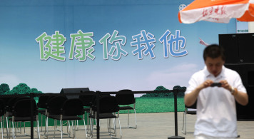
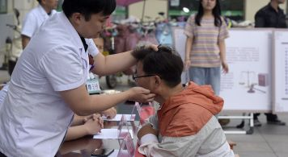
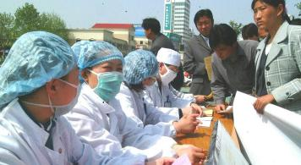
提升公众健康意识
增强健康知识储备
树立正确的健康观念
提高自我保健能力
通过健康教育，公众可以了解更多关于健康的知识，包括营养、运动、心理健康等方面的信息，从而增强自身的健康知识储备。
健康教育有助于公众树立正确的健康观念，明确健康不仅仅是没有疾病，而是身体、心理和社会的全面良好状态。
通过健康教育，公众可以学会如何自我保健，包括合理饮食、适量运动、保持良好的作息习惯等，从而提高身体素质和抵抗力。

Slide 5
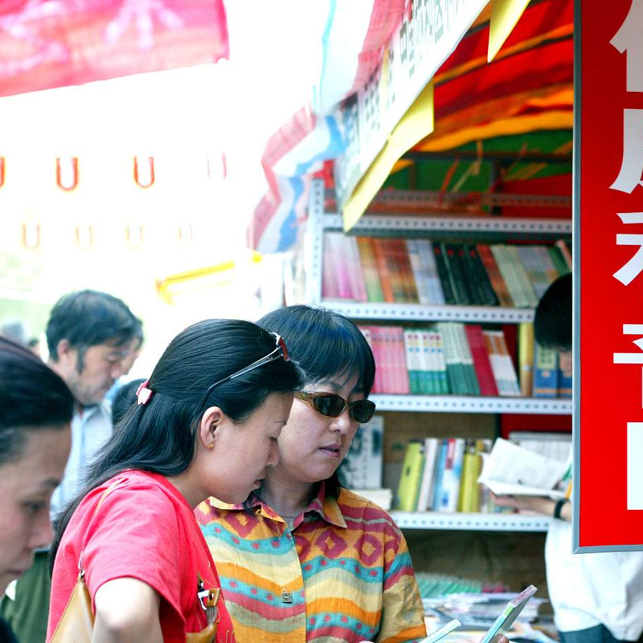
预防疾病发生与传播
知晓疾病传播途径
健康教育可以让公众了解各种疾病的传播途径，从而采取有效的预防措施，避免疾病的传播。
掌握疾病预防方法
通过健康教育，公众可以学会如何预防常见疾病，如感冒、流感等，降低患病风险。
提高早期发现和治疗意识
健康教育有助于公众提高早期发现和治疗疾病的意识，避免病情恶化，减轻病痛。

Slide 6
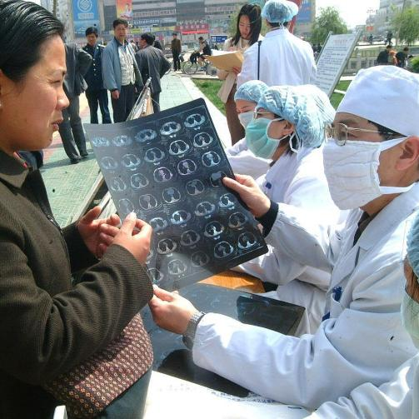
促进个人与社会健康发展
培养健康行为习惯
健康教育有助于公众养成健康的行为习惯，如戒烟限酒、合理饮食等，从而促进个人身体健康发展。
增强社会责任感
通过健康教育，公众可以更加了解自身健康与社会发展的紧密联系，增强维护社会整体健康的责任感。
推动健康政策制定与实施
健康教育可以促进政府对健康问题的重视，推动健康政策的制定与实施，为社会的健康发展提供有力保障。

Slide 7
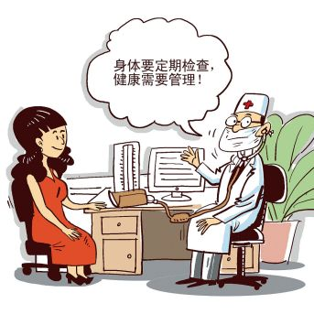
提高生活质量与幸福感
增强心理素质
健康教育有助于公众增强心理素质，学会应对压力和挫折，保持积极乐观的心态。
改善生活质量
通过健康教育，公众可以学会如何调整生活方式，提高生活质量，享受更加健康、快乐的生活。
提升幸福感
身体健康是幸福的基础，通过健康教育，公众可以获得更好的身体状况，从而提升幸福感。

Slide 8
PART
健康教育内容与方法
02

Slide 9
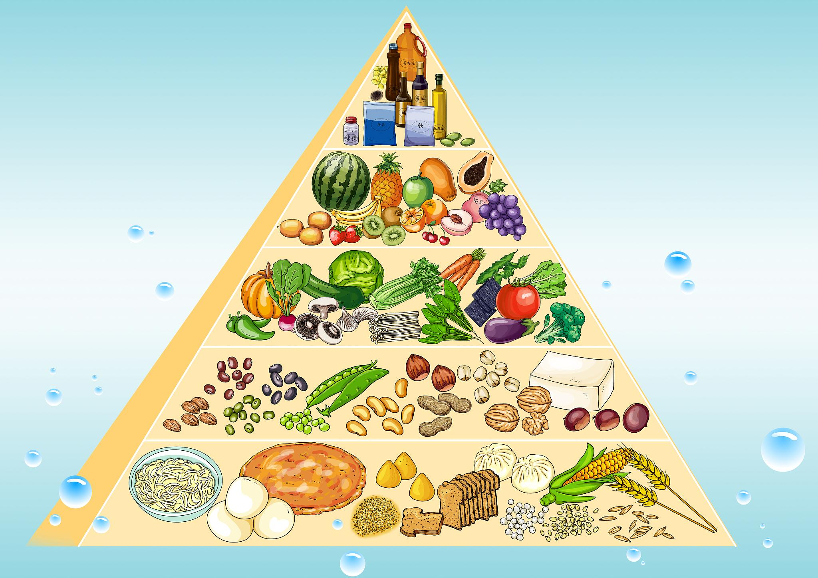


营养均衡与合理膳食指导
强调食物多样性，推荐摄入五谷杂粮、蔬菜水果、优质蛋白质等多种食物。
讲解营养素的作用及来源，如蛋白质、碳水化合物、脂肪、维生素和矿物质等。
提供合理膳食搭配建议，如荤素搭配、粗细搭配等，以确保营养均衡。
引导公众认识食品添加剂和加工食品对健康的影响，倡导健康饮食。

Slide 10


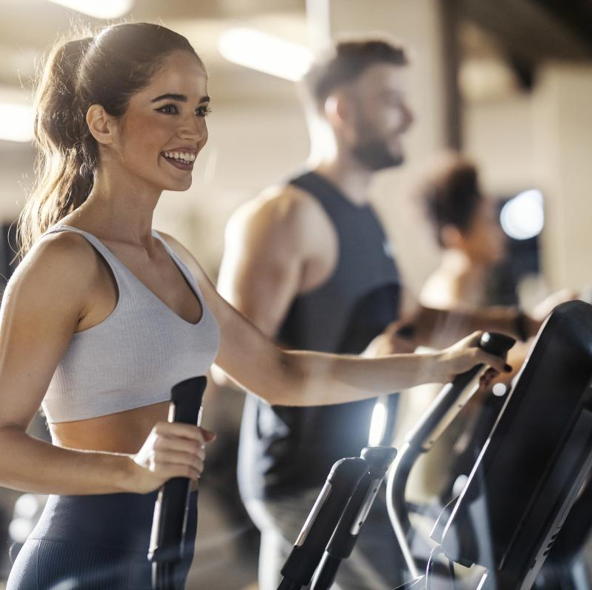
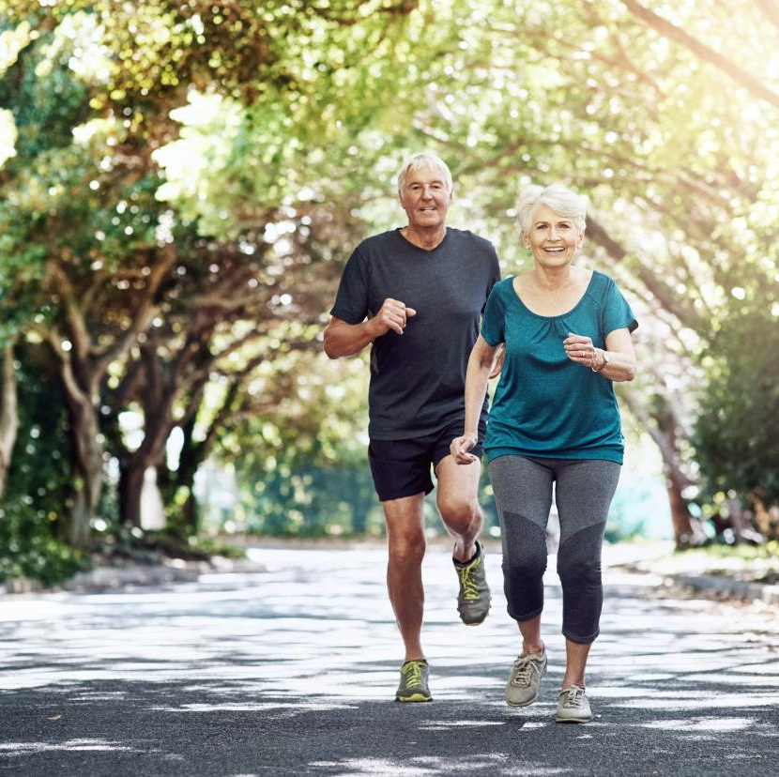
科学运动与健身知识普及
介绍不同类型运动的益处，如有氧运动、力量训练、柔韧性训练等。
讲解运动对身体健康的积极作用，如增强心肺功能、提高身体素质等。
提供个性化的运动建议，根据个人体质和健康状况制定合适的运动计划。
强调运动前的热身和运动后的拉伸放松，以减少运动损伤和提高运动效果。

Slide 11
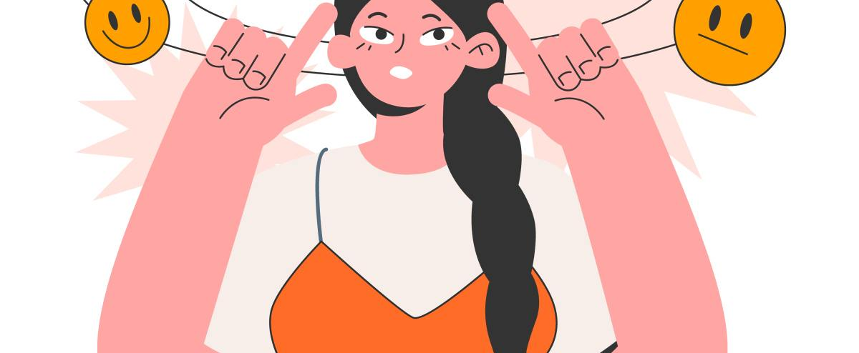

心理健康与压力管理技巧传授
讲解心理健康的重要性，以及压力对心理健康的影响。
提供识别和处理负面情绪的方法，如焦虑、抑郁等。
传授有效的压力管理技巧，如深呼吸、冥想、放松训练等。
引导公众建立积极的生活态度和心态，提高应对压力的能力。

Slide 12

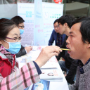

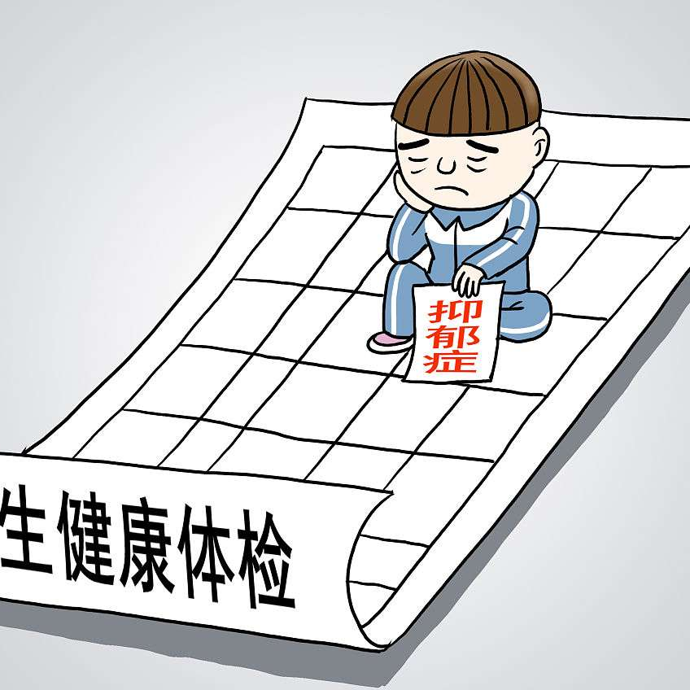
疾病预防与自我保健方法推广
介绍常见疾病的预防知识和早期识别方法，如心血管疾病、糖尿病等。
讲解自我保健的基本原则和方法，如定期体检、保持良好的生活习惯等。
提供针对不同年龄段和人群的保健建议，如儿童保健、老年人保健等。
倡导公众关注身体信号，及时就医并遵医嘱进行治疗。

Slide 13
PART
健康教育实施途径与策略
03

Slide 14

校园健康教育课程设置与改革建议
强化健康教育课程体系
整合多学科知识
将健康教育纳入学校正式课程体系，确保每个学生都能接受到系统的健康教育。
在健康教育课程中融入体育、心理、营养等多学科知识，提供全面的健康教育。
加强师资队伍建设
创新教学方法
培养专业的健康教育教师，提高他们的专业素养和教学能力。
采用互动式、体验式等教学方法，提高学生的学习兴趣和参与度。

Slide 15
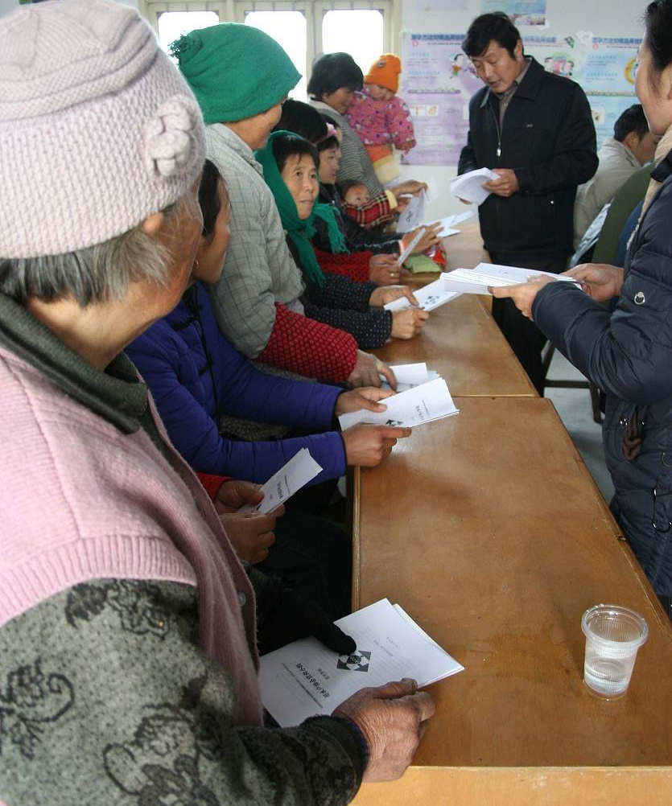
社区健康讲座与活动组织方式探讨
定期举办健康讲座
组织健康主题活动
邀请医学专家、营养师等专业人士为社区居民提供健康知识和指导。
如健康义诊、健康咨询、健身比赛等，提高居民的参与度和健康意识。
加强社区宣传
建立健康档案
通过社区广播、宣传栏、微信公众号等渠道，广泛宣传健康知识和活动信息。
为社区居民建立健康档案，提供个性化的健康指导和服务。

Slide 16
企事业单位员工健康培训计划制定
开展健康讲座和培训
邀请专业人士为员工提供健康知识讲座和技能培训，提高员工的健康素养。
制定培训计划
根据企事业单位的实际情况和员工需求，制定个性化的健康培训计划。
营造健康文化氛围
在企事业单位内部营造关注健康、追求健康的文化氛围，提高员工的健康意识。
建立健康激励机制
通过设立健康奖励、提供健康保险等方式，激励员工积极参与健康培训和保持健康生活方式。

Slide 17
媒体宣传与网络传播渠道利用
与专业机构合作
与医疗机构、公共卫生部门等专业机构合作，共同推广健康知识和服务，提高宣传的权威性和可信度。
加强网络传播
04
利用社交媒体、短视频平台等网络渠道，制作和发布健康知识内容，扩大传播范围和影响力。
03
开展线上互动活动
02
组织线上健康知识竞赛、问答等活动，提高公众的参与度和互动性。
利用主流媒体宣传
01
通过电视、广播、报纸等主流媒体，广泛宣传健康知识和政策，提高公众的健康认知。

Slide 18
PART
成功案例分析与启示
04

Slide 19
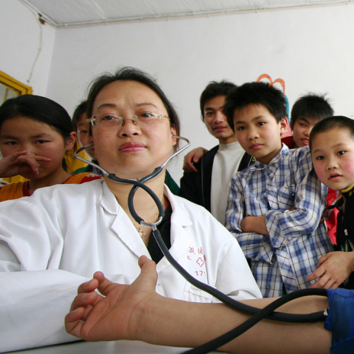
国内外成功健康教育项目介绍
美国“了解你的健康”计划
该项目通过社区讲座、互动游戏和在线资源，向公众普及健康知识和生活方式。
英国“健康生活挑战”活动
该活动鼓励民众通过完成一系列健康挑战，如定期运动、均衡饮食等，来改善生活习惯。
中国“健康中国行”宣传活动
通过全国范围内的健康知识讲座、义诊和健康咨询，提高公众对健康问题的认识。

Slide 20
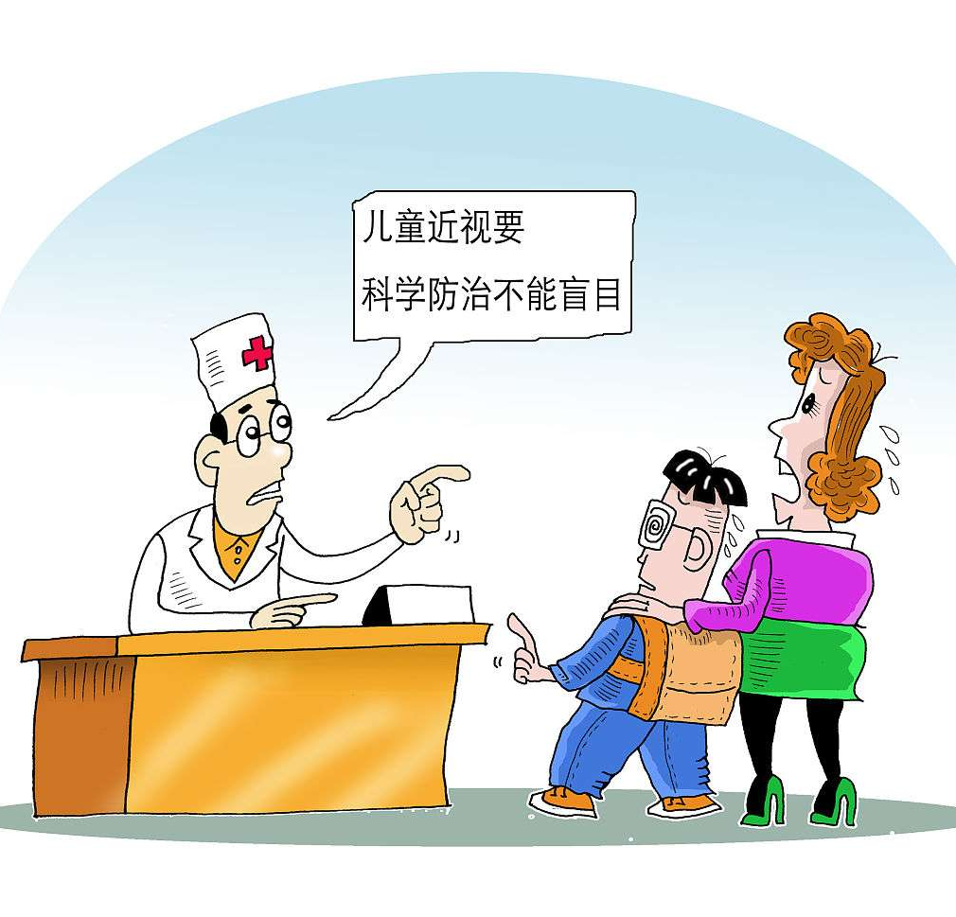
典型案例剖析及效果评估
“了解你的健康”计划
通过多样化的宣传手段，该项目成功提高了民众对健康知识的了解，降低了慢性病发病率。
“健康生活挑战”活动
该活动激发了民众参与健康改善的积极性，参与者在活动结束后普遍表示生活习惯得到了改善。
“健康中国行”宣传活动
该活动在全国范围内产生了广泛影响，提高了公众的健康意识和自我保健能力。

Slide 21
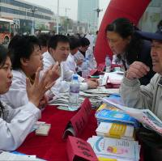
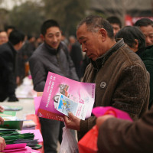
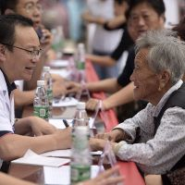
从中汲取经验教训并持续改进
多样化宣传手段
强调参与感
持续关注与反馈
成功案例表明，通过讲座、互动游戏、在线资源等多种形式进行宣传，能更有效地吸引公众参与。
让民众参与到健康改善的过程中，能激发他们的积极性，提高宣传效果。
定期评估宣传效果，收集民众反馈，以便及时调整宣传策略和内容。

Slide 22
创新健康教育模式，提高宣传效果
利用社交媒体
01
通过微博、微信等社交媒体平台，发布健康知识和生活小贴士，扩大宣传覆盖面。
开发互动应用
02
设计健康知识问答、健康挑战等互动应用，提高民众的参与度和粘性。
合作与联动
03
与政府、企业、社区等多方合作，共同开展健康教育活动，形成宣传合力。

Slide 23
PART
挑战与应对策略
05

Slide 24
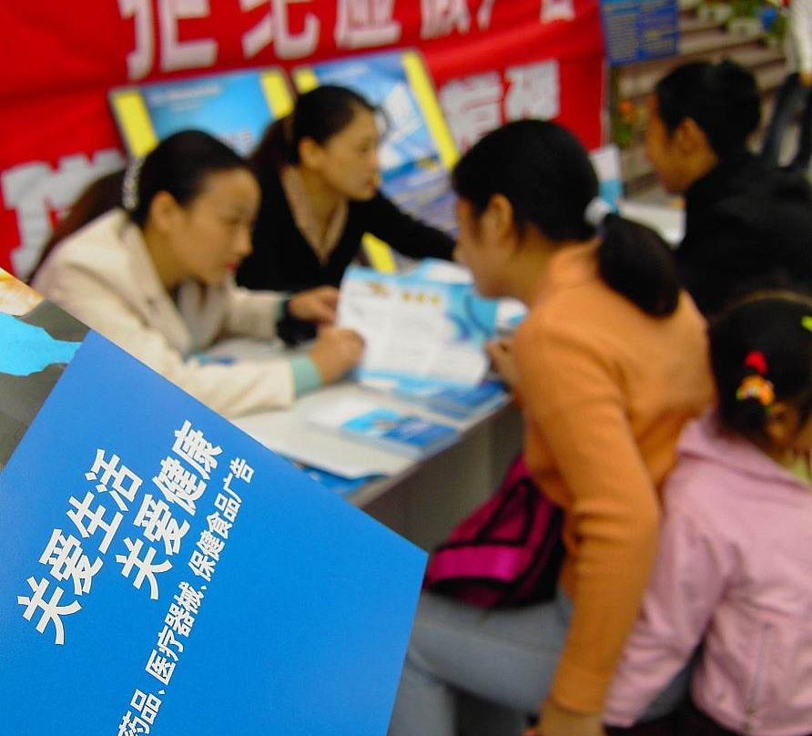
面临的主要问题和挑战分析
健康知识普及程度不足
公众对健康知识的了解和掌握程度有限，缺乏必要的健康素养。
不健康生活方式盛行
随着现代生活节奏的加快，不健康的生活方式如熬夜、缺乏运动、饮食不规律等逐渐盛行。
健康教育资源分布不均
城乡之间、地区之间健康教育资源分布不均衡，一些地区缺乏专业的健康教育人员和机构。

Slide 25
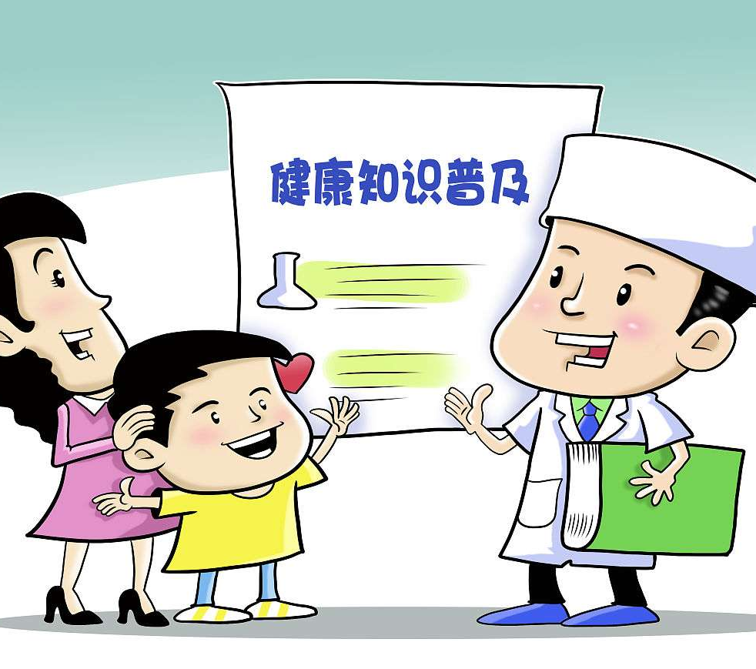
政策法规支持与保障措施探讨
制定和完善相关法律法规
01
出台针对健康教育的法律法规，明确政府、学校、社会和个人的责任和义务。
加大财政投入力度
02
各级政府应增加对健康教育事业的财政投入，提高健康教育工作的保障水平。
建立监督评估机制
03
建立有效的监督评估机制，对健康教育工作进行定期检查和评估，确保各项措施落到实处。

Slide 26
加强多方合作，共同推进工作
政府主导，部门协同
政府应发挥主导作用，协调各部门共同参与健康教育工作，形成合力。
学校、家庭、社会联动
学校应加强与家庭和社会的联系，共同推进健康教育工作，营造良好的健康教育氛围。
鼓励社会组织和企业参与
鼓励和支持社会组织和企业积极参与健康教育工作，发挥各自优势，共同推动健康教育事业的发展。

Slide 27
不断优化更新，适应时代需求
创新健康教育方式和方法
01
结合现代科技手段，创新健康教育方式和方法，提高健康教育的趣味性和实效性。
针对不同人群制定差异化策略
02
根据不同人群的特点和需求，制定差异化的健康教育策略，提高健康教育的针对性和有效性。
及时更新健康教育内容
03
随着医学和公共卫生领域的发展，及时更新健康教育内容，确保公众获取最新、最准确的健康信息。

Slide 28
PART
总结与展望
06

Slide 29
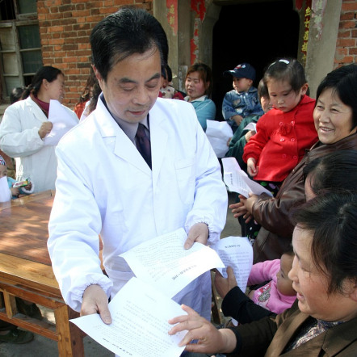
回顾本次健康教育宣传工作成果
提高了公众健康意识
通过本次宣传，使更多的人认识到健康的重要性，掌握了基本的健康知识和技能。
促进了健康行为的形成
宣传内容贴近实际，引导公众养成健康的生活方式，如合理饮食、适量运动等。
拓展了健康教育渠道
利用多种媒体和社交平台进行宣传，扩大了健康教育的覆盖面和影响力。

Slide 30

明确下一步工作目标和计划安排
深化健康教育内容
针对不同人群的健康需求，制定更加精准、实用的健康教育方案。
加强健康教育队伍建设
培养更多专业的健康教育人才，提高宣传工作的质量和效果。
创新健康教育形式
探索更加生动、有趣的健康教育方式，吸引更多人的关注和参与。

Slide 31
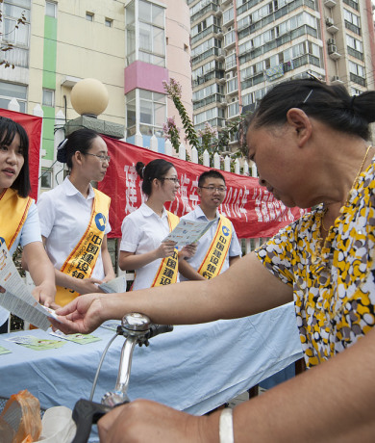
动员更多力量参与，扩大影响力
加强与政府、社区、学校等机构的合作
01
共同开展健康教育活动，形成全社会共同参与的良好氛围。
鼓励志愿者参与
02
招募更多热爱健康事业的志愿者，为宣传工作提供有力支持。
利用明星效应
03
邀请知名人士参与健康教育宣传，提高公众对健康的关注度。

Slide 32
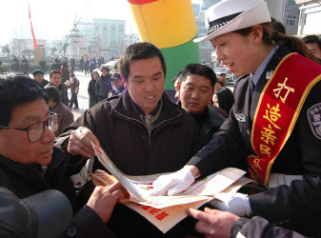


为构建健康中国贡献力量
助力健康中国战略实施
提升全民健康素养
倡导健康文明新风尚
通过健康教育宣传，推动健康中国战略深入人心，为构建健康中国贡献力量。
不断提高公众的健康素养水平，为建设健康中国奠定坚实基础。
引领公众树立健康文明的生活理念，共同营造健康向上的社会环境。

Slide 33
感谢观看
T H A N K S

